Slide 1

Presentación
Secretaría de Salud de Medellín
Pág.. 1
Boletín de Periodo Epidemiológico Medellín
Programa Vigilancia Epidemiológica – Subsecretaría de Salud Pública
Periodo epidemiológico 02 de 2021 - Reporte Semanas 1 a 8 (Hasta Febrero 27)
El Boletín de Período Epidemiológico es una publicación de los eventos de interés en salud pública, notificados a la Secretaría de Salud de Medellín a través del Sistema de Vigilancia en Salud Pública SIVIGILA. Pretende ofrecer un panorama del comportamiento de estos eventos por cada período epidemiológico del año, con el fin de retroalimentar y facilitar a los diferentes actores un insumo para orientar la toma de decisiones.
Este informe se publica por periodo epidemiológico, luego de haber realizado validaciones, procesamiento de los datos, análisis de los eventos y resultados de procesos como investigaciones epidemiológicas de campo y unidades de análisis de morbilidad y mortalidad.
Los resultados publicados en este boletín pueden variar de acuerdo a la dinámica de la notificación, los ajustes y la clasificación final de los eventos. Cualquier información contenida en el Informe es de dominio público y pueden ser utilizada o reproducida siempre y cuando se cite como fuente: Boletín de Período Epidemiológico. Secretaria de Salud de Medellín .
Subsecretaria de Salud Pública
Programa Vigilancia Epidemiológica
Líder de Programa: Rita Elena Almanza Payares
Epidemiólogos
Margarita Rosa Giraldo Cifuentes
Fernando Nicolás Montes Zuluaga
Carlos Julio Montes Zuluaga
Maria Alejandra Roa López
Isabel Cristina Vallejo Zapata
Johana María Vélez Lopera
Profesionales Vigilancia Epidemiológica y Sistemas de Información
Wilson Restrepo Manrique
Priscila Ramírez García
José José Arteaga García
Laura Osorno Arias
María Cecilia Ospina Mejía
Catalina María Vargas Guzmán
Adiela María Yepes Pemberthy
Jonathan Zuleta Betancur
Carolina Restrepo Estrada
Andrés Felipe Montoya Giraldo

Slide 2
Contenido
Secretaría de Salud de Medellín
Pág.. 2
Boletín de Periodo Epidemiológico Medellín
Programa Vigilancia Epidemiológica – Subsecretaría de Salud Pública
Periodo epidemiológico 02 de 2021 - Reporte Semanas 1 a 8 (Hasta Febrero 27)
INMUNOPREVENENIBLES
Tosferina | Pág. 3
Parotiditis | Pág. 4
Varicela | Pág. 6
Meningitis | Pág. 8
Parálisis flácida | Pág. 9
Síndrome de rubéola congénita | Pág. 9
Tétanos accidental | Pág. 9
EAPV | Pág. 9
Difteria | Pág. 9
Sarampión y rubéola | Pág. 9
Hepatitis A | Pág. 10
INTOXICACIONES | Pág. 12
Enfermedades Transmitidas por Alimentos ETA y vehiculizadas por agua | Pág. 13
Búsqueda Activa Institucional BAI | Pág. 16

Slide 3

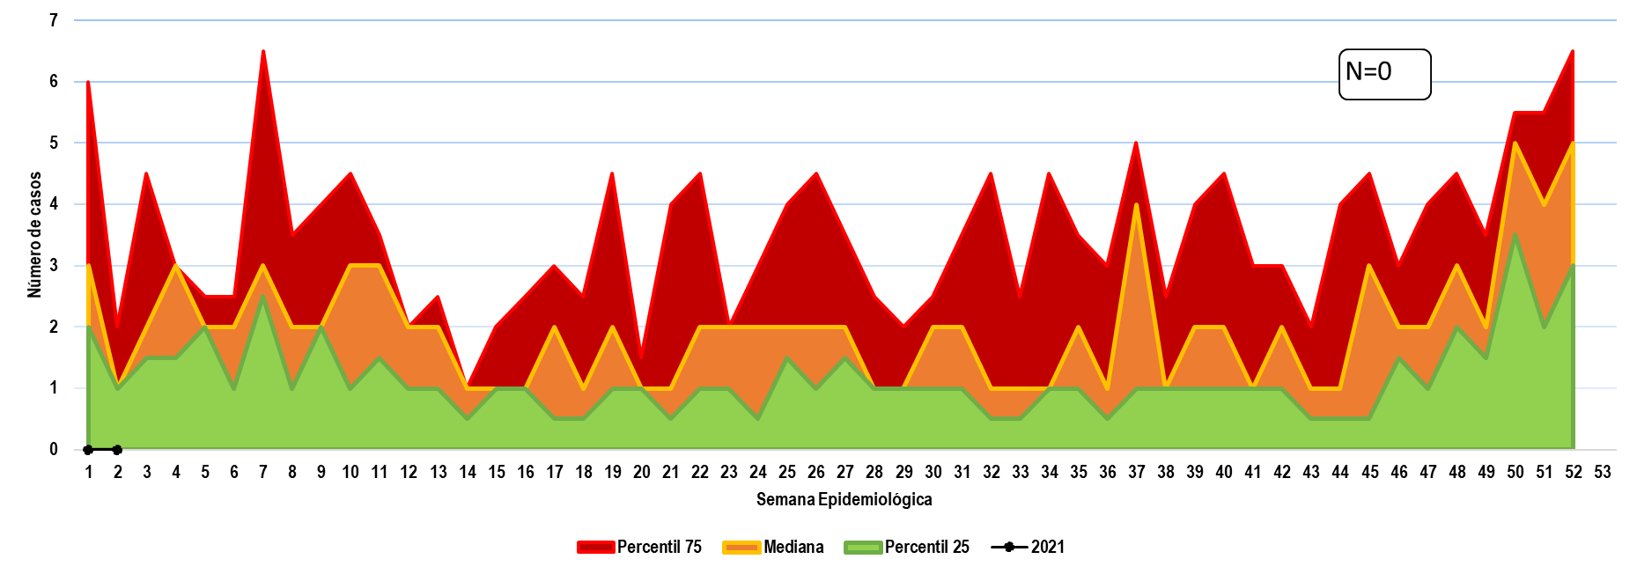
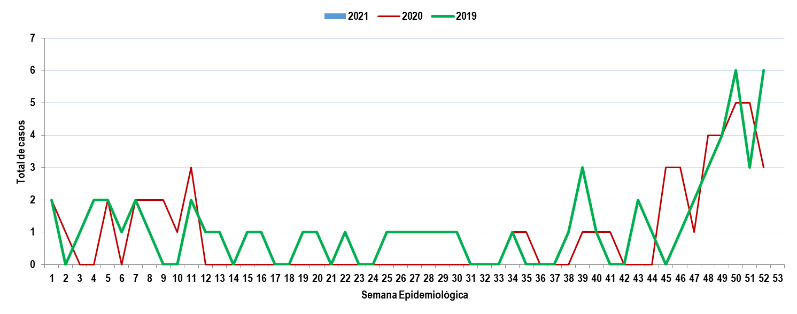


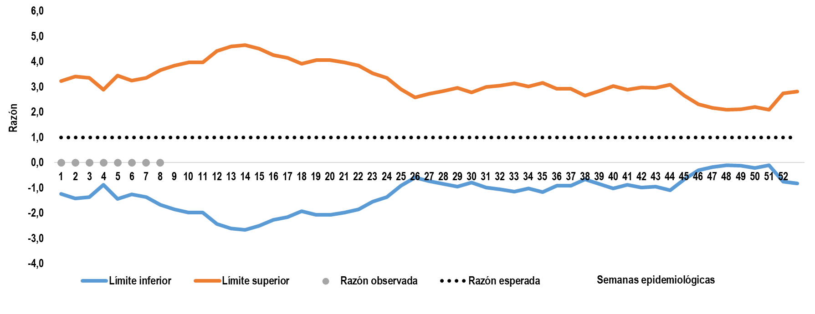
Tosferina
Comportamiento de la notificación
Pág.. 6
Periodo epidemiológico 2- 2021
Fuente: SIVIGILA. Secretaria de Salud de Medellín.
Figura. Canal endémico de tosferina. Medellín, a Periodo epidemiológico 2 acumulado de 2021.
0% Mortalidad
0
Fuente: SIVIGILA. Secretaria de Salud de Medellín.
Figura. Comportamiento de la tosferina. Medellín, a Periodo epidemiológico 2 de 2021, acumulado de 2019-2020.
Comportamiento inusual
Indicadores
Letalidad
0%
0 casos
Porcentaje de investigación de campo oportuna
NA
17/17 casos probables notificados
Fuente: SIVIGILA. Secretaria de Salud de Medellín.
Figura. Comportamiento inusual de la tosferina. Medellín, a Periodo epidemiológico 2 acumulado de 2021.
Notes:
No olvidar ajustar los indicadores

Slide 4

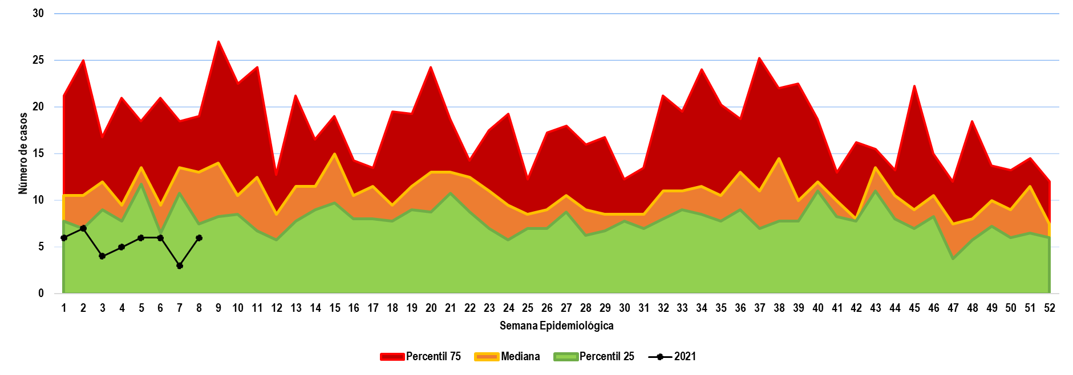
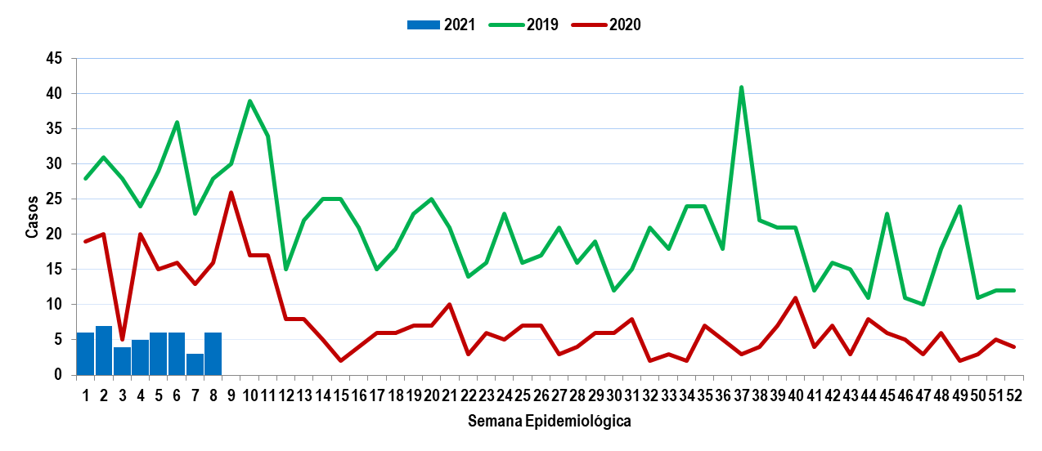
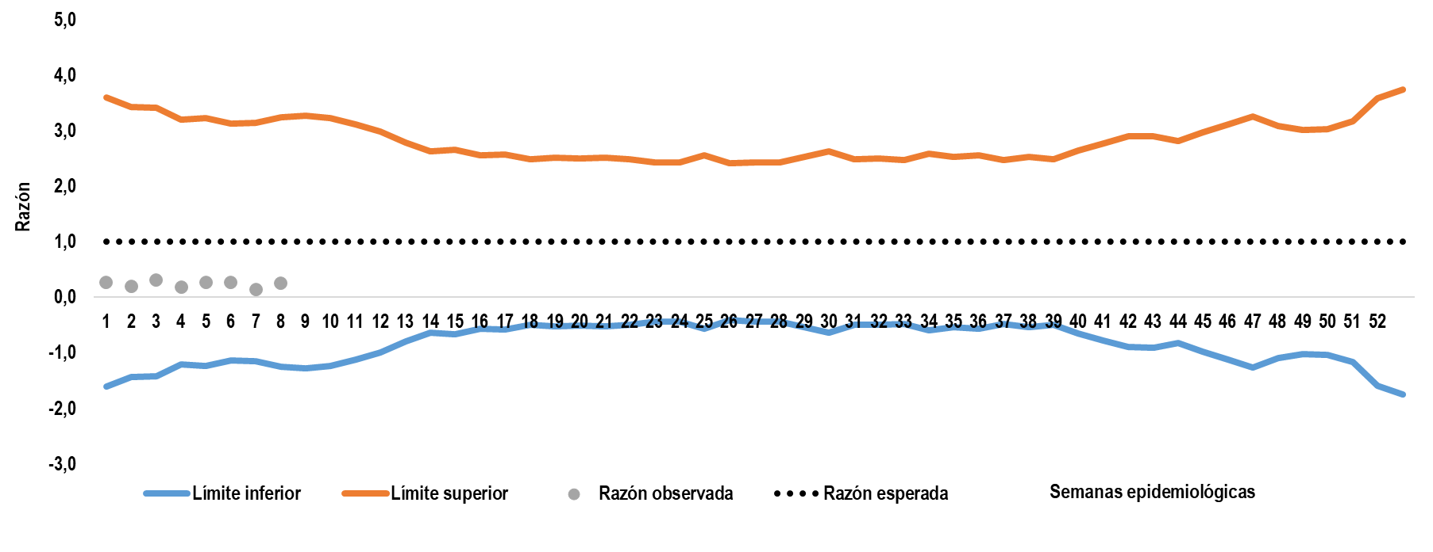

Parotiditis
Comportamiento de la notificación
Pág.. 7
Periodo epidemiológico 2 - 2021
Fuente: SIVIGILA. Secretaria de Salud de Medellín.
Figura. Canal endémico de parotiditis. Medellín, a Periodo epidemiológico 2 acumulado de 2021.
0% Mortalidad
43
Variación porcentual de 65% menos respecto al mismo periodo del año anterior
Fuente: SIVIGILA. Secretaria de Salud de Medellín.
Figura. Comportamiento de la parotiditis. Medellín, a Periodo epidemiológico 2 acumulado de 2019-2021.
Comportamiento inusual
Indicadores
Proporción de incidencia en población general
1,67* 100 mil
43 casos
Proporción de incidencia en menores de 5 años
2,69* 100 mil
4 casos
Brotes con investigación de campo
Fuente: SIVIGILA. Secretaria de Salud de Medellín.
Figura. Comportamiento inusual de la parotiditis. Medellín, a Periodo epidemiológico 2 acumulado de 2021.
--%
0 brotes

Slide 5



Comportamiento variables de interés
Pág.. 8
Sexo
Etnia
Población especiales
Masculino
Femenino
Afrodescendiente
Indígena
Privados de la Libertad
Habitante de calle
42%
58%
0,0%
0,5%
0,0%
0%
18 Casos
25 Casos
0 Casos
0 Casos
0 Casos
0 Casos
Curso de vida
Primera infancia
9%
4 casos
Infancia
5%
2 casos
Adolescencia
2,0%
1 casos
Juventud
14%
6 casos
Adultez
37%
16 casos
Adulto Mayor
33%
14 casos
Consideraciones técnicas
El comportamiento de la Parotiditis según el canal endémico se observa con predominio en zona de éxito. El número de casos este año esta por debajo de lo presentado en los 2 años anteriores, lo que corresponde con una disminución en los casos de un 65% en relación al año anterior. En el análisis de razón de casos, todas las semanas esta por debajo del número de casos. En promedio se notificaron 6 casos por semana epidemiológica. Los cursos de vida de juventud, adultez y adulto mayor representan el 84% de los casos. Estos casos podrían relacionarse o con personas no vacunadas en la infancia o con perdida de inmunidad a través del tiempo. Hasta la semana epidemiológica 8, no se identificaron brotes por esta enfermedad.

Slide 6

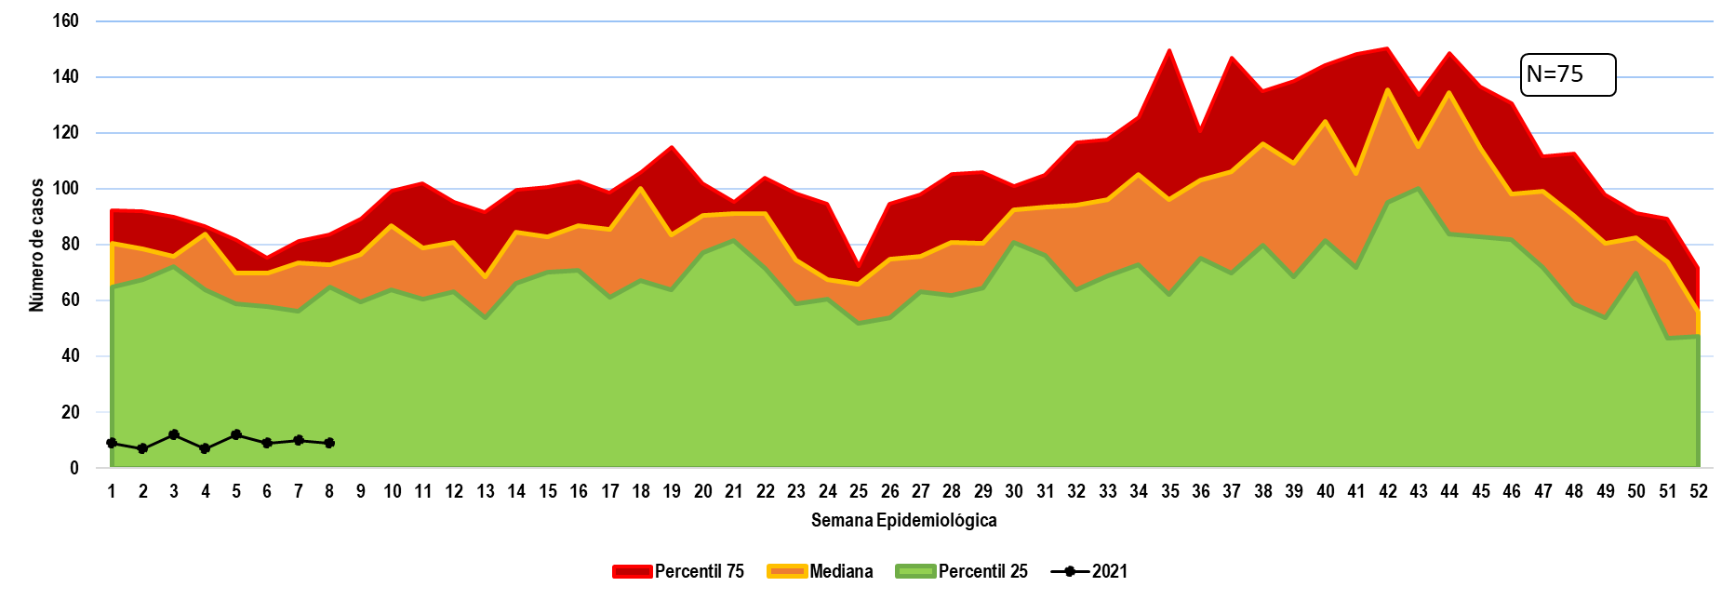
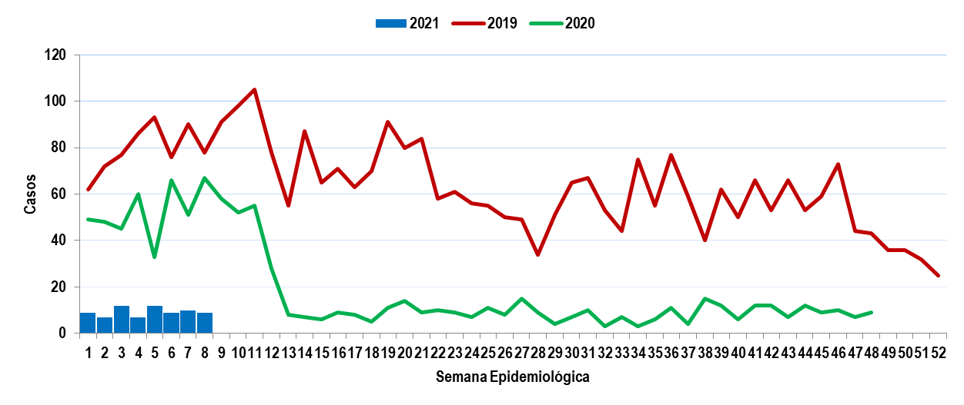
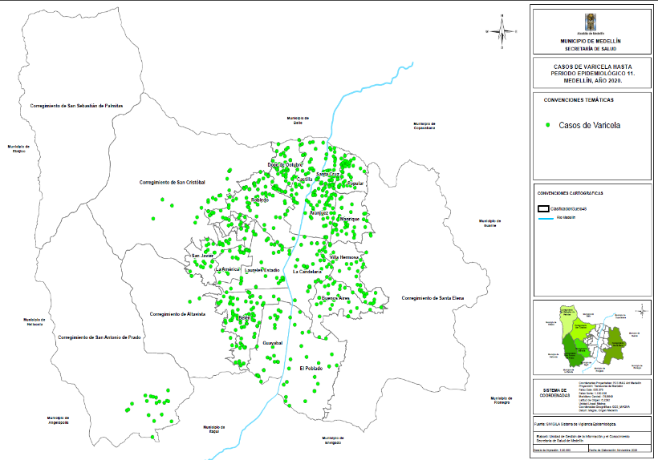
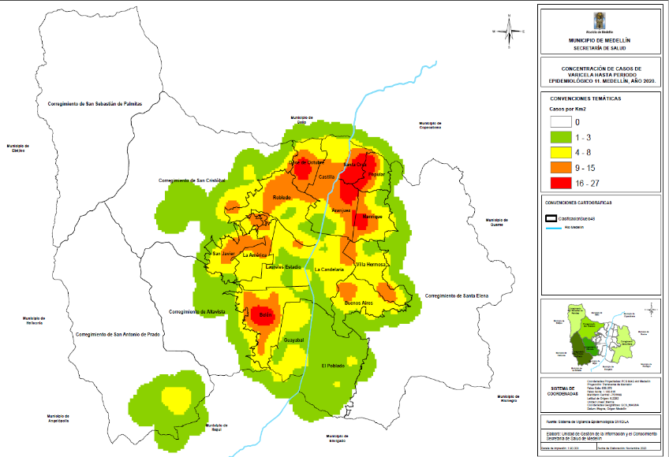
Varicela
Comportamiento de la notificación
Pág.. 9
Periodo epidemiológico 2 - 2021
Fuente: SIVIGILA. Secretaria de Salud de Medellín.
Figura. Canal endémico de varicela. Medellín, a Periodo epidemiológico 2 acumulado de 2021.
0% Mortalidad
75
Variación porcentual de 82% menor respecto al mismo periodo del año anterior
Fuente: SIVIGILA. Secretaria de Salud de Medellín.
Figura. Comportamiento de la varicela. Medellín, a Periodo epidemiológico 2 acumulado de 2019-2021.
Comportamiento por territorio
Fuente: SIVIGILA. Secretaria de Salud de Medellín.
Figura. Mapa temático de puntos. Medellín, a Periodo epidemiológico 2 acumulado de 2021
Fuente: SIVIGILA. Secretaria de Salud de Medellín.
Figura. Mapa temático de densidad por kilómetro cuadrado de varicela. Medellín, a Periodo epidemiológico 2 acumulado de 2021

Slide 7

Comportamiento variables de interés
Pág.. 10
Sexo
Etnia
Población especiales
Masculino
Femenino
Afrodescendiente
Indígena
Privados de la Libertad
Maternas
47%
53%
1,3%
0,0%
0,0%
0,0%
35 Casos
40 Casos
1 Casos
0 Casos
0 Casos
0 Casos
Indicadores
Proporción de incidencia en población general
Proporción de incidencia en menores de 5 años
Brotes con investigación de campo
2,91 x 100 mil habitantes
75
6,05 x 100 mil < 5 años
9 casos
NA
(0 brotes)
Curso de vida y brotes
Distribución de los Brotes
Primera infancia
12%
9 casos
Infancia
16%
12 casos
Adolescencia
11%
8 casos
Juventud
36%
27 casos
Adultez
21%
16 casos
Adulto Mayor
4,0%
3 casos
Lugar | Total brotes
Sector educativo | 0
Centro Penitenciario- Estación de Policía- Batallón | 0
Otro | 0
Familiares | 0
Consideraciones técnicas
El comportamiento de la varicela hasta semana epidemiológica 8 ha estado en zona de éxito. Se observa un número de casos por debajo de lo esperado en comparación con los dos años anteriores. El curso de vida con mayor número de casos fue el de juventud con el 36%. En promedio se notificaron 9 casos por semana epidemiológica.
Notes:
No olvidar indicador de brotes

Slide 8

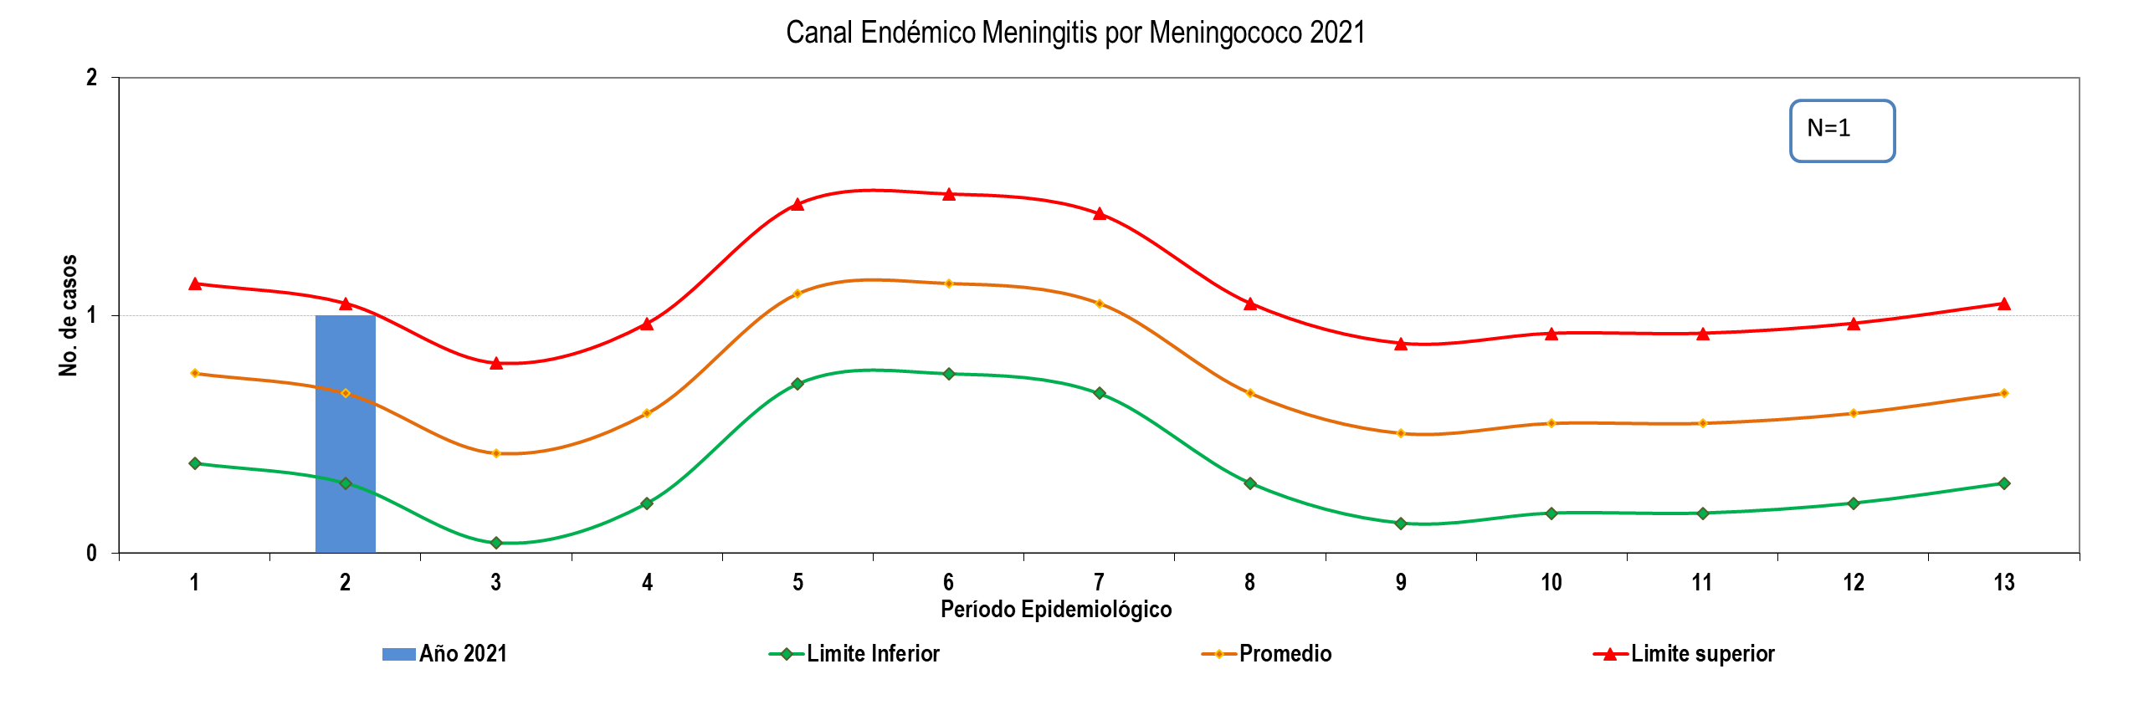


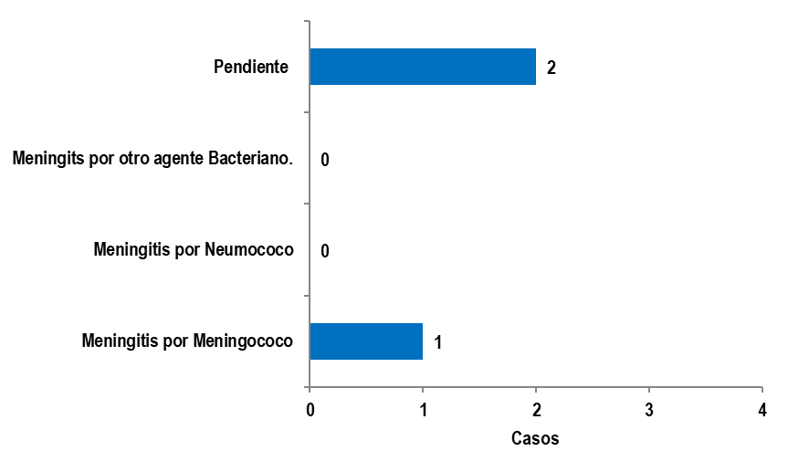
Meningitis
Comportamiento de la notificación
Pág.. 11
Periodo epidemiológico 2 - 2021
Fuente: SIVIGILA. Secretaria de Salud de Medellín.
Figura. Canal endémico Meningitis por Meningococo. Medellín, a Periodo epidemiológico 2 de 2021.
Comportamiento variables de interés
0 Casos - Mortalidad
Sexo
Edad
3
Masculino
Femenino
< 5 años
> 65 años
Confirmados y pendientes de clasificación
1 casos
2 casos
1 caso
0 caso
.
.
.
.
Comportamiento por territorio
Indicadores
Proporción de incidencia meningitis bacterianas en población general
Proporción de incidencia de meningitis bacterianas en menores de 5 años
0,11* 100 mil
3 casos
0,67* 100 mil
1 caso
Brotes con investigación de campo
Fuente: SIVIGILA. Secretaria de Salud de Medellín.
Figura. Casos de meningitis bacteriana, enfermedad meningocócica y otros agentes, Medellin, periodo epidemiológico 2, 2021.
0 Brotes
(sin brotes hasta este periodo)
Consideraciones técnicas
En relación a las Meningitis Bacterianas, se encontró una causada por el Meningococo. En relación a las M. por Meningococo el número de casos presentado para este periodo epidemiológico fue de 1, sin superar el número esperado. Todas se presentaron en la semana epidemiológica 5 pero no se encontraron nexos epidemiológicos entre los casos. No se han presentado muertes.

Slide 9




Otros eventos inmunoprevenibles de baja frecuencia
Pág.. 12
Síndrome de rubeola congénita
Hasta la semana epidemiológica 4 se notificaron cuatro (4) casos sospechosos de síndrome de rubeola congénita en residentes de la ciudad, para una proporción de notificación de 0,26 casos por 10,000 nacidos vivos y cumpliendo con la meta de notificación proporcional para este evento que debería estar en 0,07. Los dos (2) de los casos fueron descartados.
Parálisis Flácida
Periodo epidemiológico 2 - 2021
Hasta la semana epidemiológica 8 no se han notificado casos probables para este evento en residente en Medellín.
Tétanos accidental
EAPV
Hasta la semana epidemiológica 8 no se han notificado casos ni probables, ni confirmados por clínica para este evento en residentes en Medellín.
Periodo epidemiológico 2-2021
Hasta la semana epidemiológica 8 notificaron 9 casos de ESAVI en residentes de la ciudad, pendientes de clasificación
Periodo epidemiológico 2 - 2021
Difteria
Sarampión y Rubeola
Hasta la semana epidemiológica 8 se notificaron en residentes de la ciudad 3 casos como sospechosos de Rubeola y 2 casos sospechosos de sarampión para una proporción de notificación de 0,19 casos por cada 100.000 habitantes, no se cumple con la meta de notificación de Sarampión / Rubeola proporcional en este periodo y
Periodo epidemiológico 2- 2021
Hasta la semana epidemiológica 8 no se han notificado casos ni probables, ni confirmados por clínica para este evento en residentes en Medellín.
Periodo epidemiológico 2 - 2021
que para el país deber ser mayor a 2 casos por cada 100.000 habitantes durante un año. Adicionalmente, todos los casos de Rubeola y de sarampión fueron descartados después de haber realizado lo establecido por laboratorio e investigación de campo. No se han confirmado casos de sarampión, ni de rubeola este año en la ciudad. Sin embargo, se debe estar alerta por la situación epidemiológica de estas enfermedades en el país y en todo el mundo.

Slide 10

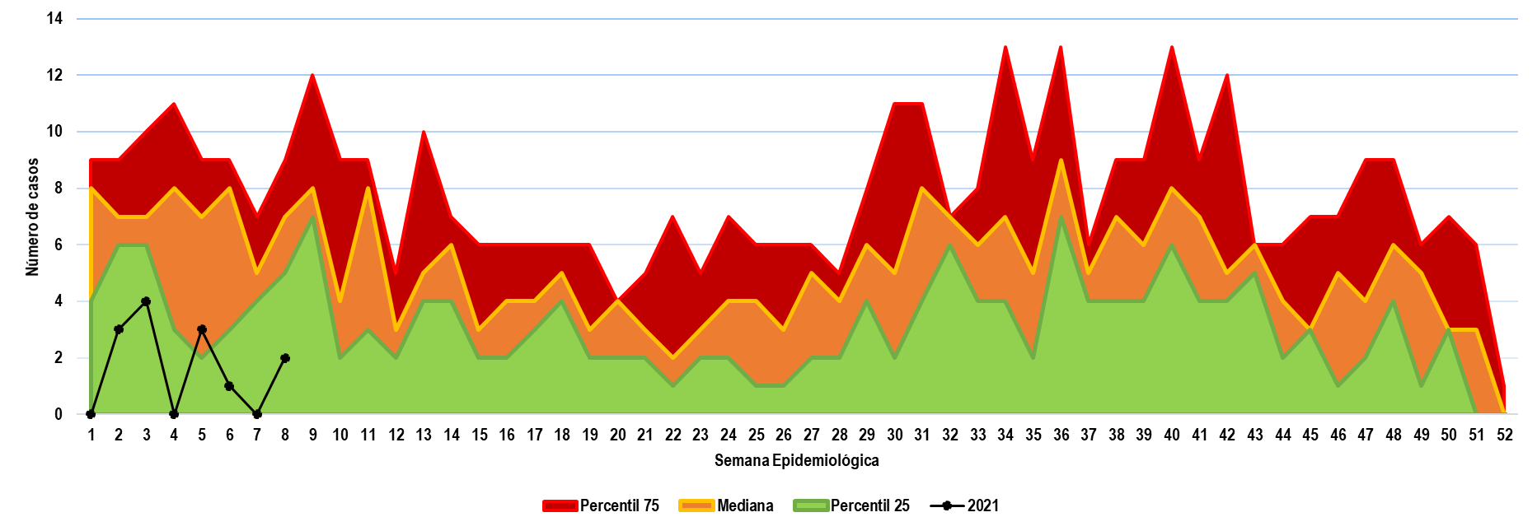

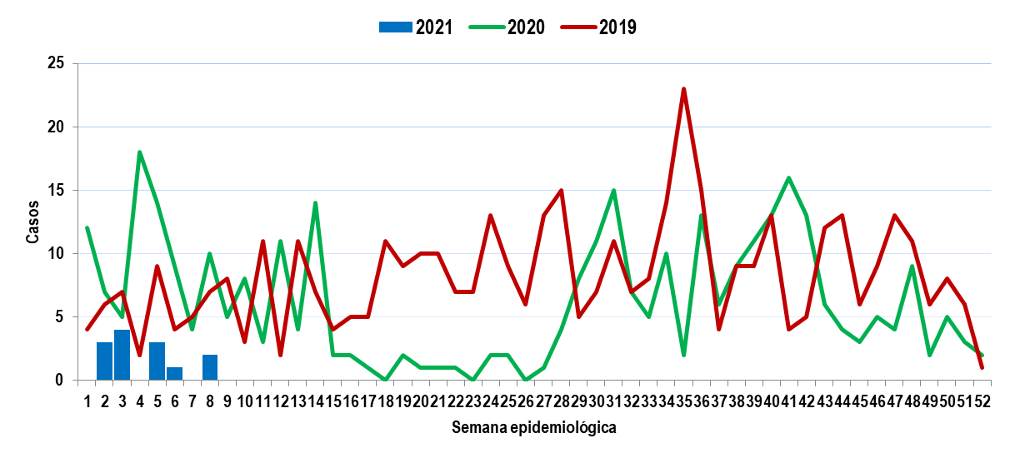
Hepatitis A
Comportamiento de la notificación
Pág.. 13
Periodo epidemiológico 2 - 2021
Fuente: SIVIGILA. Secretaria de Salud de Medellín.
Figura. Canal endémico de hepatitis A. Medellín, a Periodo epidemiológico 2 acumulado de 2021.
13
Variación porcentual de 67% menos respecto al mismo periodo del año anterior
Fuente: SIVIGILA. Secretaria de Salud de Medellín.
Figura. Comportamiento de la Hepatitis A. Medellín, a Periodo epidemiológico 2 acumulado de 2019-2021.
Comportamiento por territorio
Indicadores
Proporción de Incidencia en población general x 100,000 habitantes
0,50 * cada 100 mil
13 casos
Proporción de Incidencia en menores de 1 año
100,000 habitantes
0 * cada 100 mil
0 casos
Fuente: SIVIGILA. Secretaria de Salud de Medellín.
Figura. Mapa temático de proporción de hepatitis A. Medellín, a Periodo epidemiológico 2 acumulado de 2021.

Slide 11



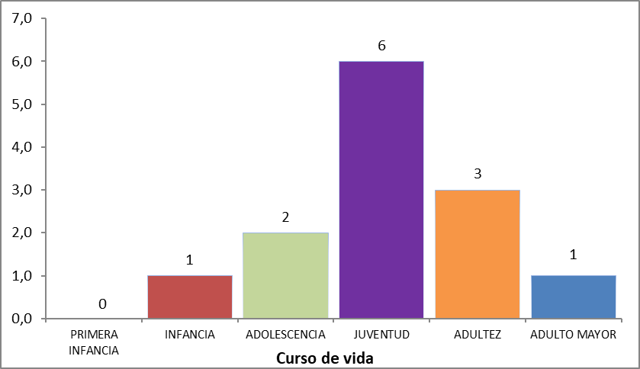
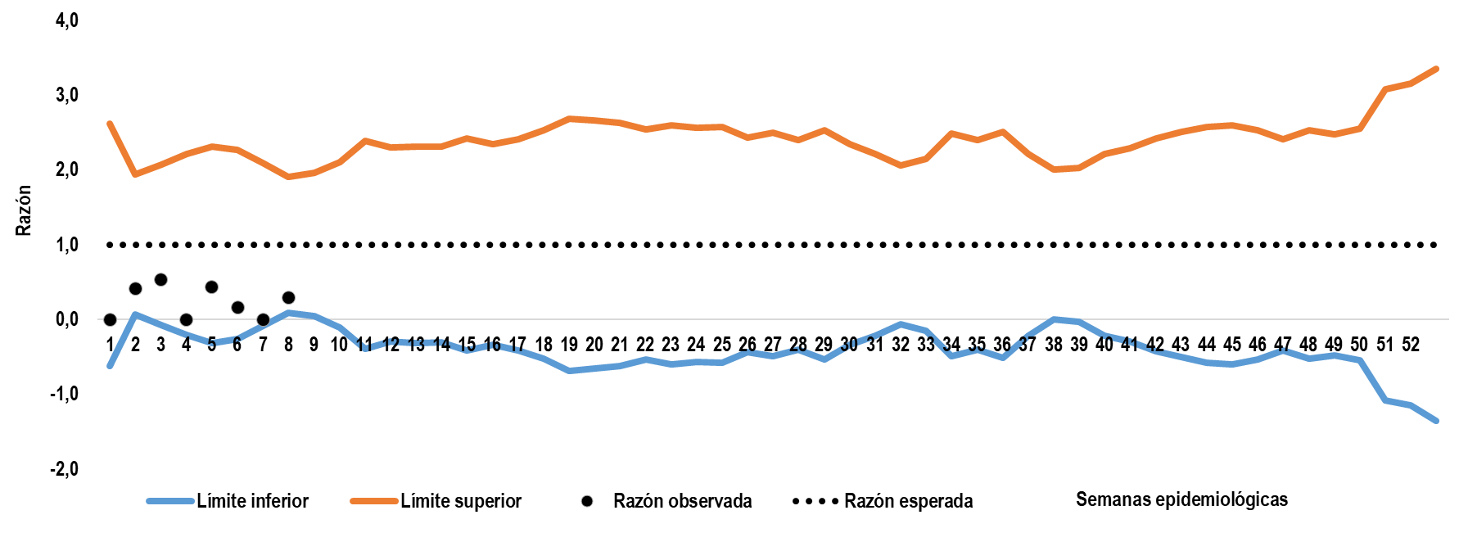
Comportamiento variables de interés
Pág.. 14
Sexo
Etnia
Poblaciones especiales
Masculino
Femenino
Afrocolombiano
Indígena
Maternas
Privado de la libertad
Migrante
69%
31%
0%
0%
0%
0%
0%
9 casos
4 casos
0 casos
0 casos
0 caso
0 casos
0 casos
Régimen contributivo
69% - 9 casos
Régimen subsidiado
15,3% - 2 casos
Afiliación al SGSS
Área de ocurrencia
Cabecera municipal
100%
13 casos
Factores y curso de vida
Fuente: SIVIGILA. Secretaria de Salud de Medellín.
Figura. Comportamiento inusual para hepatitis A. Periodo epidemiológico 2. 2021.
Fuente: SIVIGILA. Secretaria de Salud de Medellín.
Figura. Curso de vida de los casos notificados de hepatitis A. Periodo epidemiológico 2. 2021.
Consideraciones técnicas
La Hepatitis A se observa en el canal endémico en comportamiento esperado por debajo de los casos usuales. Durante este año no se supera el número de casos de los dos últimos años durante las semanas epidemiológicas evaluadas. Se evidencia un aumento del 67% en relación con el mismo periodo de año anterior. Los cursos de vida de adolescencia, juventud y adultez con el 85% de los casos, una mayor frecuencia de casos en hombres.

Slide 12







Intoxicaciones
Comportamiento de la notificación
Pág.. 15
Periodo epidemiológico 02 - 2021
Fuente: SIVIGILA. Secretaria de Salud de Medellín.
Figura. Comportamiento intoxicaciones. Medellín, a Periodo epidemiológico 02 acumulado de 2016-2021.
Indicadores
Incidencia en población general x 100,000 habitantes
Casos confirmados por laboratorio de intoxicación por metanol
Proporción de brotes en población confinada
7,81 * cada 100 mil
0%
No hubo casos
Variables de interés
Sexo y Edad
201
La variación porcentual con respecto al mismo periodo del año anterior disminuyó en un 23,57%.
Masculino
Femenino
5 a 18 años
< de 5 años
Vía de exposición
56,22%
43,78%
14,43%
13,43%
Oral
61,69%
113 casos
88 casos
29 casos
27 casos
124 casos
Lugar de exposición
Hogar
Vía pública
Bares/Tabernas
Trabajo
63,68%
22,39%
6,97%
3,48%
128 casos
45 casos
14 casos
7 casos
Fuente SIVIGILA. Secretaría Salud de Medellín
Figura grupo de sustancia, intoxicaciones, a Periodo epidemiológico 02 acumulado. Medellín 2021
Consideraciones técnicas
El comportamiento de la notificación tuvo un descenso del 23,57% respecto al mismo periodo del año anterior.
Alrededor del 54,73% de las notificaciones relacionadas con las intoxicaciones corresponden aquellas notificadas por sustancias psicoactivas, principalmente en los hombres y dichas exposiciones ocurrieron en el hogar.

Slide 13

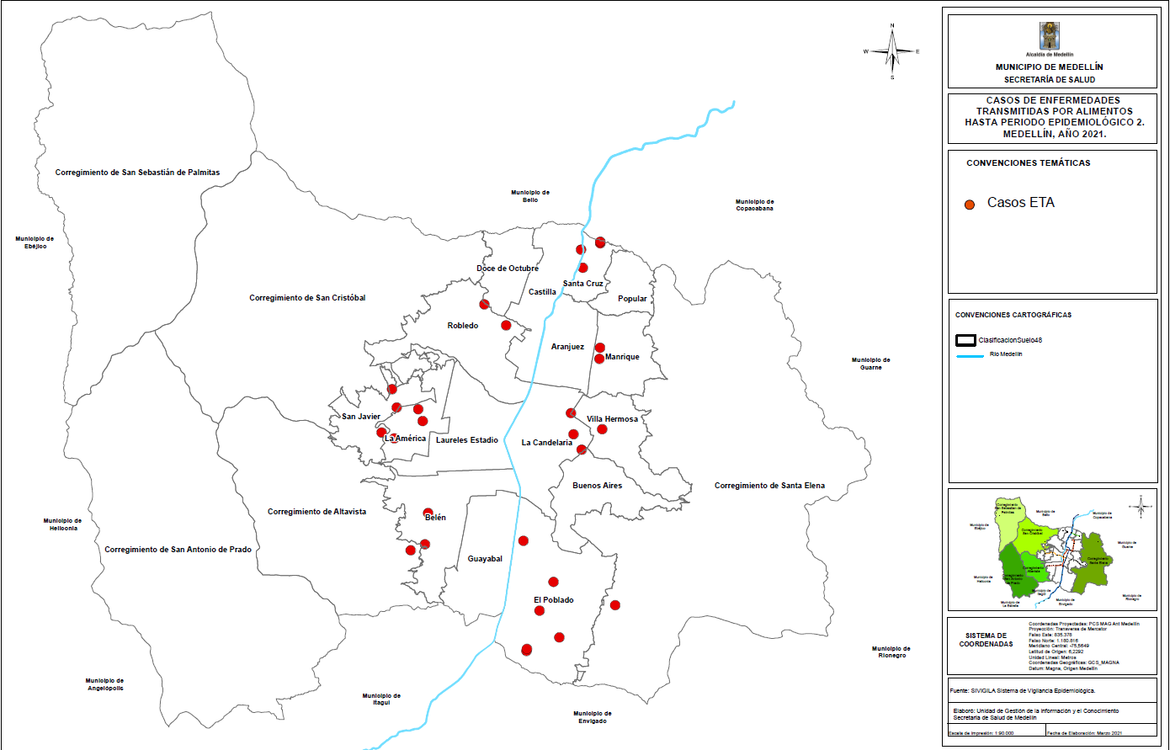



Enfermedad transmitida por alimentos ETA
Comportamiento por territorio
Pág. 16
Periodo epidemiológico 02 - 2021
105
Total de personas por brotes
74 Personas
Total de personas reporte individual
31 Personas
Fuente: SIVIGILA. Secretaria de Salud de Medellín.
Figura. Mapa temático de densidad de ETA. Medellín, a Periodo epidemiológico 02 acumulado de 2021.
Comportamiento variables de interés
Masculino
Femenino
Privado de la libertad
Hogar
Educación
Restaurante
81,90%
18,10%
60,00%
20,95%
0,00%
12,38%
86 casos
19 casos
63 casos
22 casos
0 casos
13 casos

Slide 14
Pág. 17
4
Curso de vida y agente identificado en la muestra
Fuente: SIVIGILA. Secretaria de Salud de Medellín.
Figura. Distribución porcentual por grupos de edad de los casos notificados de ETA. Periodo epidemiológico 02 de 2021.
Tipo de alimento y síntomas
Fuente: SIVIGILA. Secretaria de Salud de Medellín.
Figura. Distribución porcentual de Alimentos implicados en brotes ETA. Periodo epidemiológico 02 de 2021.
Fuente: SIVIGILA. Secretaria de Salud de Medellín.
Figura. Distribución porcentual de Síntomas en pacientes. ETA. Periodo epidemiológico 02 2021.

Slide 15

Pág. 18
Fuente: SIVIGILA. Secretaria de Salud de Medellín.
Figura. Comportamiento ETA. Medellín, a Periodo epidemiológico 11 acumulado de 2016-2020.
Indicadores
Porcentaje de brotes de ETA de notificación inmediata notificados oportunamente
Porcentaje de brotes de ETA con identificación de agente etiológico
18,75%
6,25%
Porcentaje de brotes de ETA a los que se les detecto modo de transmisión
Porcentaje de brotes de ETA con toma de muestra
100,0%
37,5%
Consideraciones Finales
A nivel individual el sitio de mayor ocurrencia de las ETA es el hogar, debido a inadecuadas prácticas de manofactura a lo largo de toda la cadena de producción de los alimentos como son: la inadecuada conservación de los alimentos, el enfriamiento lento y la contaminación cruzada.
Los alimentos más involucrados son los alimentos que contiene productos de mar orio y la sintomatología más predominante es la gastrointestinal.
A pesar de todas las acciones y esfuerzos se ve demora en la notificación, lo que no permite en muchas ocasiones un estudio más asertivo con la afectación de los indicadores para el evento como: oportunidad, toma de muestras e identificación del agente causal

Slide 16

Búsqueda activa institucional
Secretaría de Salud de Medellín
Pág.. 22
Boletín de Periodo Epidemiológico Medellín
Programa Vigilancia Epidemiológica – Subsecretaría de Salud Pública
Mes de enero de 2021 - Reporte Semanas 01 a 04
El promedio en la ejecución de la Búsqueda Activa Institucional (BAI) en 171 Unidades Primarias Generadoras de Datos (UPGD) para el mes de enero de 2021, semanas 01 a la 04, fue del 77,7%, por encima de la línea base para la ciudad (75%).
En línea con los criterios para realización de Búsqueda Activa Institucional dispuestos en el documento técnico Metodología de Búsqueda Activa Institucional por RIPS y los lineamientos 2020 del Instituto Nacional de Salud, desde la Secretaría de Salud de Medellín se realizó Búsqueda Retrospectiva Institucional (BRI). El detalle de hallazgos de estos criterios por UPGD y su correlación con los hallazgos BRI, se aprecia a continuación:
Tabla 1. Número de UPGD según criterio para realización de Búsqueda Activa Institucional, BRI SSM, enero de 2021

Slide 17
Búsqueda activa institucional
Secretaría de Salud de Medellín
Pág.. 23
Boletín de Periodo Epidemiológico Medellín
Programa Vigilancia Epidemiológica – Subsecretaría de Salud Pública
Mes de enero de 2021 - Reporte Semanas 01 a 04
Tabla 2. Correlación de UPGD con silencio en la notificación/ UPGD con casos no notificados para el criterio, BRI SSM, enero de 2021
CRITERIO DE BUSQUEDA ACTIVA INSTITUCIONAL (Fuente SIVIGILA) | N° UPGD
 | CON SILENCIO EN LA NOTIFICACION | CON CASOS NO NOTIFICADOS PARA EL CRITERIO (Fuente SIANIESP)
1 periodo epidemiológico sin reporte de rubeola congénita | 166 | 1
1 periodo epidemiológico sin reporte de violencia de genero e intrafamiliar no sexual | 131 | 2
1 periodo epidemiológico sin reporte de intoxicaciones por sustancias químicas | 15 | 6
1 periodo epidemiológico sin reporte de Morbilidad materna extrema | 32 | 1
1 periodo epidemiológico sin reporte de defectos congénitos | 156 | 1
1 periodo epidemiológico sin reporte de cáncer de mama | 164 | 1
1 periodo epidemiológico sin reporte de cáncer de cuello | 161 | 1

Slide 18
Secretaría de Salud de Medellín
Pág.. 24
Boletín de Periodo Epidemiológico Medellín
Programa Vigilancia Epidemiológica – Subsecretaría de Salud Pública
Mes de enero de 2021 - Reporte Semanas 01 a 04
En el análisis de los criterios para la realización de la BAI los eventos transmisibles en eliminación que han sido priorizados en el nivel departamental, la rubéola congénita sigue con el mayor silencio en la notificación, para este periodo con 6 casos compatibles, seguido por sarampión, con dos casos compatibles.
El evento defectos congénitos presenta el mayor número de casos no captados mediante la vigilancia rutinaria para los demás eventos priorizados para la ejecución BAI en tanto que el evento de agresiones por animales potencialmente transmisores de la rabia fue el que mayor número de casos no notificados.
.
Tabla 3. EISP no notificados, BRI SSM, enero de 2021
GRUPO | EVENTO | ENCONTRADOS
Transmisibles
 | Rubeola congénita | 1
 | Parotiditis | 1
 | Varicela | 8
 | Hepatitis A | 3
Ambiente (Transmitidas por vectores, Alimentos, Zoonosis e Intoxicaciones por sustancias químicas) | ETA | 1
 | Intoxicaciones por sustancias químicas | 15
 | Agresiones por APTR | 47
 | Leptospirosis | 1
 | Dengue | 1
Salud Mental | Violencias de género No sexuales | 5
 | Intento de suicidio | 2
No Transmisibles | Defectos congénitos | 1
 | Cáncer de cuello uterino | 1
 | Cáncer de mama | 4
 | EHR | 6
Salud sexual y reproductiva | VIH - SIDA | 4
 | Sífilis Gestacional | 1
 | Morbilidad Materna Extrema | 1
 | Hepatitis B | 2
 | MUPE | 1

Slide 19

Secretaría de Salud de Medellín
Pág.. 25
Boletín de Periodo Epidemiológico Medellín
Programa Vigilancia Epidemiológica – Subsecretaría de Salud Pública
Periodo epidemiológico 02 de 2021 - Reporte Semanas 1 a 8 (Hasta Febrero 27)
Gracias
Equipo de Vigilancia epidemiológica y Sistemas de información

